Slide 1

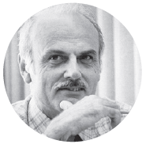
자바 프로그래밍(아이디어 구현 중심 자바)
초보자를 위한
저자:이 병 승
동영상 및 QnA 카페:http://cafe.naver.com/standardjava

Slide 2
Chapter. 17
데이터베이스
아이디어 구현 중심
Java
12장에서 자바 애플리케이션에서 데이터를 저장하고 필요한 데이터를 가지고 오는 여러 가지 방법에 대하여 학습했다. 초기에 데이터 저장 장치 중 가장 많이 사용한 장치가 ‘파일’이다. 그런데 네트워크 기능이 발달하고, 실시간으로 사용자들에게 원하는 데이터를 제공하는 기능이 요구되면서 파일로 데이터를 관리하는 데에 많은 불편이 생겼다. 이와 같은 기존의 파일 기능의 단점을 보완하여 새로 등장한 데이터 관리 기능이 바로 ‘데이터베이스’이다.자바를 포함한 모든 프로그램은 데이터베이스를 필수적으로 사용한다. 모바일 애플리케이션인 안드로이드 앱의 내부에서도 데이터베이스를 제공한다. 따라서 데이터베이스에 접근하여 데이터를 다루는 능력은 프로그래밍의 필수다. 이 장에서 배우는 데이터베이스 연동 기능을 잘 학습하면 다른 종류의 데이터베이스와 연동할 수도 있게 되므로 잘 알아두어야 한다.
1.데이터베이스(Database) 정의
2.오라클 DBMS 설치하기
3.관계형 DBMS의 특징
4.SQL(Strucutued Query Language)의 정의와 용법
5.SQL(Strucutued Query Language) 실습
6.JDBC(Java Database Connectivity) 정의와 사용법
7.JDBC를 이용한 데이터베이스 연동 순서
8.PreparedStatement 사용법
9.ConnectionPool 기능
10.DAO와 VO의 정의와 사용법
11.제품 정보 저장 및 조회 기능 구현하기

Slide 3
17
1.데이터베이스 정의
아이디어 구현 중심
Java
데이터베이스(Database) 정의
•여러 사용자가 동시에 이용하는 데이터를 저장하는 물리적인 데이터 저장소
- 도서관의 도서 정보 데이터베이스
- 회사의 사원 정보 데이터베이스
DBMS(Database Management System) 정의
- 데이터베이스를 효율적으로 관리하는 일종의 시스템 프로그램이다.
- 데이터베이스에 데이터 추가, 조회, 변경, 삭제 등의 기능을 제공한다.
DBMS의 종류와 관계형 DBMS의 특징
•DBMS 종류
- 계층형, 네트워크형, 관계형 DBMS로 구분한다.
•관계형 DBMS 종류
- 현재 가장 많이 사용되는 DBMS이다.
- Oracle, DB2, MS-SQL, Maria/MySQL 등이 있다.

Slide 4
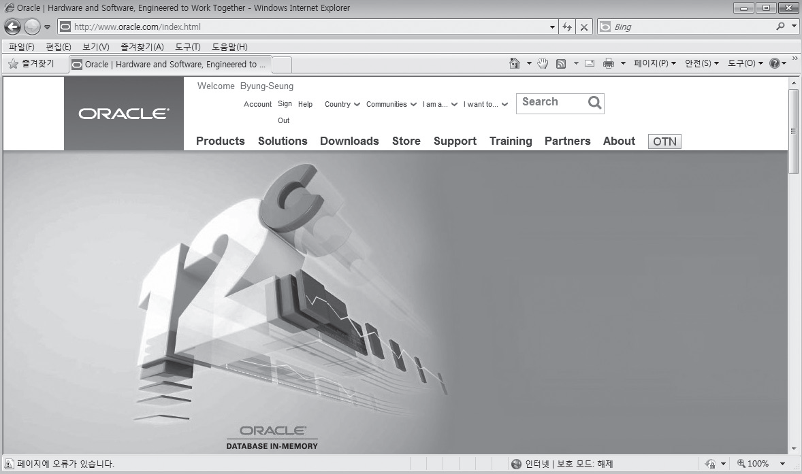
17
2.오라클 DBMS 설치하기
아이디어 구현 중심
Java
➊ www.oracle.com으로 접속한다.

Slide 5
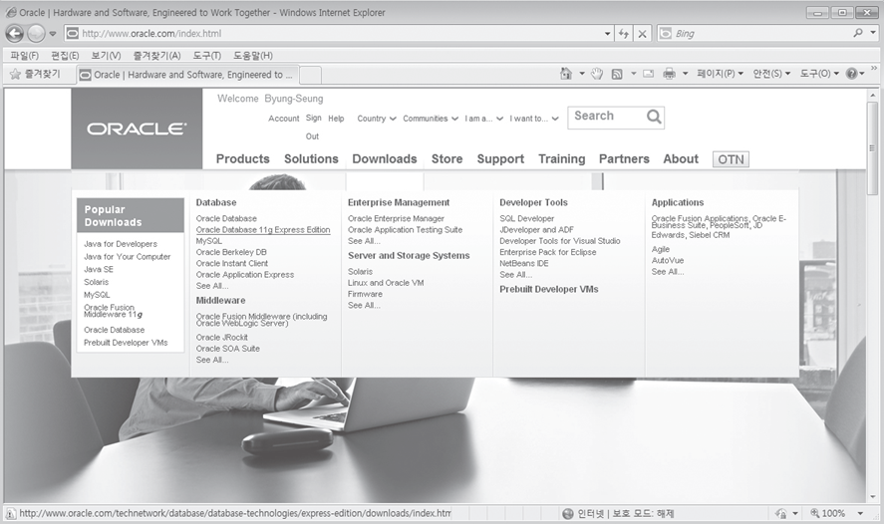
17
2.오라클 DBMS 설치하기
아이디어 구현 중심
Java
➋ downloads 항목에서 ‘Oracle Database 11g express Edition’을 선택한다.

Slide 6
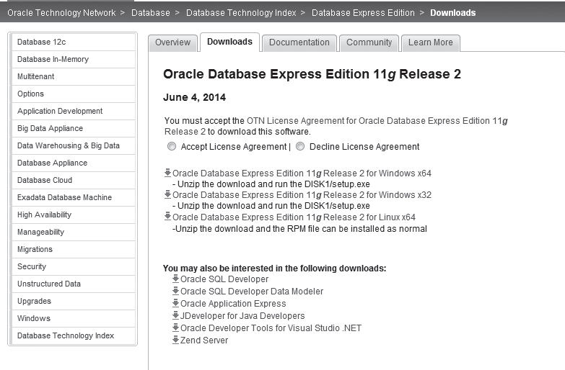
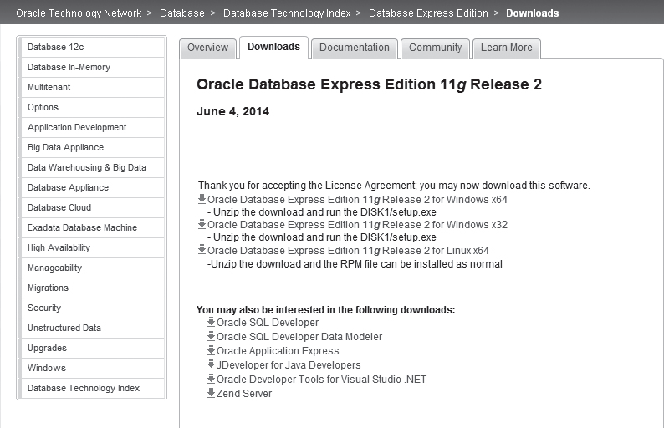
17
2.오라클 DBMS 설치하기
아이디어 구현 중심
Java
➌ “Accept License Agreement”를 클릭한 후 자신의 운영체제에 맞는 DBMS를 다운로드 한다.

Slide 7
17
2.오라클 DBMS 설치하기
아이디어 구현 중심
Java
SQL Developer 설치하기
➊ www.oracle.com으로 접속한다.

Slide 8
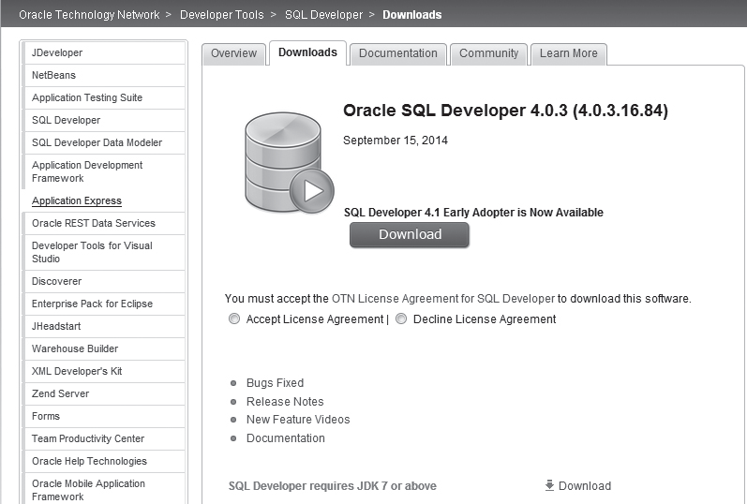
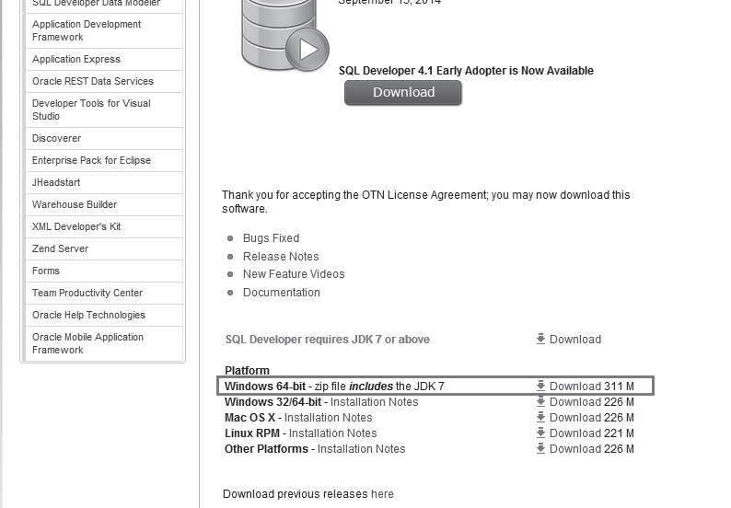
17
2.오라클 DBMS 설치하기
아이디어 구현 중심
Java
➋ “Accept License Agreement”를 클릭한 후 자신의 운영체제에 맞는 버전을 선택하여 다운로드한다.

Slide 9
17
3.관계형 DBMS 특징
아이디어 구현 중심
Java
관계형 DBMS 특징
- 여러 사용자가 동시에 접근하여 데이터를 사용할 수 있다.
- 응용 프로그램과 별개로 새로운 데이터를 데이터베이스에 추가할 수 있다.
- 실제 데이터는 데이터베이스의 테이블에 저장된다.
관계형 DBMS 구조
응용 프로그램1
관계형
DBMS
응용 프로그램2
데이터베이스
Oracle
My-SQL
DB2
MS-SQL
응용 프로그램3

Slide 10
17
3.관계형 DBMS 특징
아이디어 구현 중심
Java
관계형 DBMS 테이블 구조
(a)사원 테이블
사번 | 이름 | 입사일자 | 급여 | 부서코드
7231 | 홍길동 | 20101212 | 3000000 | 10
7891 | 이순신 | 20110304 | 2500000 | 20
7766 | 박지성 | 20090819 | 2000000 | 30
7898 | 차범근 | 20080202 | 3500000 | 40
row,record
column,field
(b)부서 테이블
부서코드 | 부서명 | 부서위치
10 | 총무부 | 서울
20 | 개발부 | 부산
30 | 기획부 | 대전
40 | 회계부 | 광주

Slide 11
17
3.관계형 DBMS 특징
아이디어 구현 중심
Java
관계형 DBMS 테이블 구조
(a)테이블에 데이터가 잘못 저장된 경우
사번 | 이름 | 입사일자 | 급여 | 부서코드
7231 | 홍길동 | 20101212 | 3000000 | 10
7891 | 이순신 | 20110304 | 2500000 | 20
7766 | 박지성 | 20090819 | 2000000 | 30
7898 | 차범근
7899 | 홍길순 | null | null | null

Slide 12
17
3.관계형 DBMS 특징
아이디어 구현 중심
Java
기본키(Primary key) 정의
- 테이블의 각 레코드를 다른 레코드와 구분해주는 역할을 하는 필드
- 기본키의 값은 다른 값과 중복과 null을 허용하지 않는다.
사번 | 이름 | 입사일자 | 급여 | 부서코드
7231 | 홍길동 | 20101212 | 3000000 | 10
7891 | 이순신 | 20110304 | 2500000 | 20
7766 | 박지성 | 20090819 | 2000000 | 30
7898 | 차범근 | 20080202 | 3500000 | 40
부서코드 | 부서명 | 부서위치
10 | 총무부 | 서울
20 | 개발부 | 부산
30 | 기획부 | 대전
40 | 회계부 | 광주

Slide 13
17
3.관계형 DBMS 특징
아이디어 구현 중심
Java
외래키(foreign key) 정의
- 2개 이상의 테이블 관계를 연결할 때 사용된다.
- 외래키는 테이블의 1개의 필드인 동시에 다른 테이블이 기본키가 된다
두 테이블 사이의 외래키 관계
사번 | 이름 | 입사일자 | 급여 | 부서코드
7231 | 홍길동 | 20101212 | 3000000 | 10
7891 | 이순신 | 20110304 | 2500000 | 20
7766 | 박지성 | 20090819 | 2000000 | 30
7898 | 차범근 | 20080202 | 3500000 | 40
부서코드 | 부서명 | 부서위치
10 | 총무부 | 서울
20 | 개발부 | 부산
30 | 기획부 | 대전
40 | 회계부 | 광주

Slide 14
17
3.관계형 DBMS 특징
아이디어 구현 중심
Java
외래키가 잘못 사용된 경우
사번 | 이름 | 입사일자 | 급여 | 부서코드
7231 | 홍길동 | 20101212 | 3000000 | 10
7891 | 이순신 | 20110304 | 2500000 | 20
7766 | 박지성 | 20090819 | 2000000 | 30
7898 | 차범근 | 20080202 | 3500000 | 40
7899 | 홍길순 | 20141228 | 2000000 | 50
참조 무결성(integrity)
를 위반한다.
부서코드 | 부서명 | 부서위치
10 | 총무부 | 서울
20 | 개발부 | 부산
30 | 기획부 | 대전
40 | 회계부 | 광주

Slide 15
17
4.SQL 정의와 용법
아이디어 구현 중심
Java
SQL(Structured Query Language)의 정의
- 응용 프로그램이 데이터베이스의 데이터를 사용하기 위해 DBMS에게 요청하는 명령어
- RDMBS의 SQL문은 표준화되어 있다.
관계형 DBMS 구조
응용 프로그램1
관계형
DBMS
응용 프로그램2
데이터베이스
응용 프로그램3
SQL문을 이용해서
DBMS에 데이터 작업을 요청한다.

Slide 16
17
4.SQL 정의와 용법
아이디어 구현 중심
Java
SQL문 종류
•DDL(Data Definition Language)
- 데이터 베이스의 구조를 정의하는 명령문
- 테이블의 생성, 삭제, 수정 등에 사용된다.
•DML(Data Manipulation Language)
- 데이터의 추가, 조회, 수정, 변경 시 사용하는 명령문
- 응용 프로그램에서 주로 사용된다.
•DCL(Data Control Language)
- 데이터베이스의 관리자가 주로 사용한다.
- 데이터베이스 접근 권한을 부여한다.

Slide 17
17
4.SQL 정의와 용법
아이디어 구현 중심
Java
여러가지 SQL 명령어 기능
구분 | 명령어 | 기능
DDL 명령어 | create | 테이블을 생성한다.
 | drop | 테이블을 제거한다.
 | alter | 테이블의 구조를 수정한다.
DML 명령어 | insert | 테이블에 레코드를 추가한다.
 | update | 테이블에 있는 레코드의 데이터를 수정한다.
 | delete | 테이블에 있는 레코드를 삭제한다.
 | select | 테이블에 있는 데이터를 검색한다.
DCL 명령어 | grant | 다른 사용자에게 데이터베이스 권한을 부여한다.
 | revoke | 다른 사용자의 권한을 박탈한다.

Slide 18
17
5.SQL문 실습
아이디어 구현 중심
Java
Create문 정의
- create문은 데이터베이스에 테이블(table)을 생성 시키는 명령문이다.
Create문 형식
create Table명(
필드명1 타입 primary key,
필드명2 타입,
필드명3 타입,
…
);
Create문 사용 하기
1 2 3 4 5 6 7 | create table Member( id varchar2(10) primary key, name varchar2(10), height number(5), weight number(5), age number(5) );
다음 필드 전에는 반드시 “,”로 구분한다.
마지막 필드명 다음에는 “,”를 사용하면 안 된다.
SQL문의 마지막은 “;”로 마친다.

Slide 19
17
5.SQL문 실습
아이디어 구현 중심
Java
insert문 정의
- 테이블에 새로운 레코드를 추가할 때 사용하는 명령문
- 문자열을 입력할 때는 ‘ ’로 묶는다.
insert문 형식
Insert into 테이블명[(필드명1, 필드명2, ……필드명n)]
values(값1, 값2, ……값n);
Insert into 테이블명
values(값1, 값2, ……값n);

Slide 20

17
5.SQL문 실습
아이디어 구현 중심
Java
insert문 사용하기
1 2 3 4 5 6 7 8 9 10 | INSERT INTO Member (id, name, height, weight, age) VALUES ('0001',‘홍길동’,175,67,24); INSERT INTO Member VALUES ('0001',‘임꺽정’,188,78,31); INSERT INTO member VALUES ('0002',‘임꺽정’,188,78,31); commit;
필드명의 타입과 values 다음의 데이터 타입이 일치해야 한다.
기존 “홍길동”회원의 id가 ‘0001’이므로 오류가 발생한다.
데이터베이스 저장소에 영구적으로 저장된다.

Slide 21
17
5.SQL문 실습
아이디어 구현 중심
Java
select문 정의
- 데이터베이스의 테이블의 데이터를 조회 시 사용되는 명령어
- 가장 많이 쓰이는 명령어
select 문 형식
select [ALL|DISTINCT]{*|컬럼명,...}]
From 테이블명
[where 조건]
[group by {컬럼명,..}]
[having 조건]
[order by {컬럼명,...} [ASC,DESC]];

Slide 22



17
5.SQL문 실습
아이디어 구현 중심
Java
select문 사용하기
(a) 모든 테이블의 레코드를 조회하는 select문
1 2 3 4 5 6 7 8 | select * from Member;
(b) 특정 컬럼의 값만 조회하는 select문
1 2 3 4 5 6 7 8 | select name from Member;
(b) 특정 컬럼의 값만 조회하는 select문
1 2 3 4 5 6 7 8 | select id,name,age from Member;

Slide 23

17
5.SQL문 실습
아이디어 구현 중심
Java
select문 사용하기
(c) 특정 컬럼값을 기준으로 레코드 정렬하기
1 2 3 4 5 6 7 8 | select * from Member order by height desc;

Slide 24



17
5.SQL문 실습
아이디어 구현 중심
Java
조건절이 있는 select문 사용하기
select*from Member
where name=‘홍길동’;
1단계 : Member 테이블에서 모든 레코드를 조회한 후 메모리에 로드한다.
select*from Member
where name=‘홍길동’;
1단계
2단계 : 각 레코드에서 where 조건절의 조건과 일치하는 레코드만 최종적으로 출력한다.
select*from Member
where name=‘홍길동’;
2단계

Slide 25


17
5.SQL문 실습
아이디어 구현 중심
Java
조건절이 있는 select문 사용하기
select*from Member
where age＞20; ;
1단계 : Member 테이블에서 모든 레코드를 조회한 후 메모리에 로드한다.
select*from Member
where age＞20;
1단계
2단계 : 각 레코드에서 where 조건절의 조건과 일치하는 레코드만 최종적으로 출력한다.
select*from Member
where age＞20; ;
2단계

Slide 26
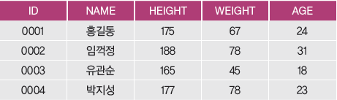
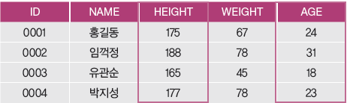

17
5.SQL문 실습
아이디어 구현 중심
Java
조건절이 있는 select문 사용하기
select*from Member
where height＞175
and age＞30;
1단계 : Member 테이블에서 모든 레코드를 조회한 후 메모리에 로드한다.
select*from Member
where height＞175
and age＞30;
1단계
2단계 : 각 레코드의 height와 age 컬럼값이 모두 조건식중 모두가 참인 레코드를 리턴한다.
select*fromm Member
where height＞175
and age＞30;
2단계

Slide 27

17
5.SQL문 실습
아이디어 구현 중심
Java
조건절이 있는 select문 사용하기
select*from Member
where height＞175
or age＞30;
1단계 : Member 테이블에서 모든 레코드를 조회한 후 메모리에 로드한다.
select*from Member
where height＞175
or age＞30;
1단계
2단계 : 각 레코드의 height와 age 컬럼값이 모두 조건식중 하나라도 참인 레코드를 리턴한다.
select*from Member
where height＞175
or age＞30;
2단계

Slide 28
17
5.SQL문 실습
아이디어 구현 중심
Java
update문 정의
- 기존의 레코드의 필드값을 변경할 때 사용하는 명령문
update문 형식
update 테이블명
set 필드명1=값1[,필드명2=값2,...,필드명n=값n]
[where 조건식];

Slide 29

17
5.SQL문 실습
아이디어 구현 중심
Java
update문 사용 하기
1 2 3 4 5 6 7 8 9 10 11 12 13 14 15 16 17 18 19 20 21 22 23 | update Member set age=24; update Member set age=30 where name='홍길동'; commit;
ID | NAME | HEIGHT | WEIGHT | AGE
0001 | 홍길동 | 175 | 67 | 30
0002 | 임꺽정 | 188 | 78 | 24

Slide 30
17
5.SQL문 실습
아이디어 구현 중심
Java
delete문 정의
- 기존 테이블의 레코드를 삭제할 때 사용되는 명령문
delete문 형식
delete
from 테이블명
[where 조건식];

Slide 31


17
5.SQL문 실습
아이디어 구현 중심
Java
delete문 사용 하기
(c) 특정 컬럼값을 기준으로 레코드 정렬하기
1 2 3 4 5 6 7 8 9 10 11 12 13 14 15 16 17 18 19 | delete from Member where name='홍길동'; rollback; commit;

Slide 32
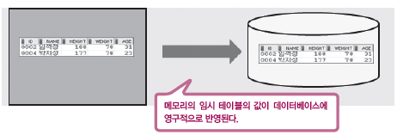
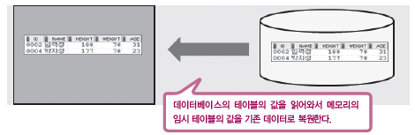
17
5.SQL문 실습
아이디어 구현 중심
Java
commit 실행 시 메모리 상태
rollback 실행 시 메모리 상태

Slide 33
17
6.JDBC(Java Database Connectivity)정의와 용법
아이디어 구현 중심
Java
JDBC 정의
- 자바 애플리케이션에서 DMBS 종류에 상관없이 일관성 있게 연결해주는 기능
자바에서 데이터베이스 접근 시 문제점
각 DBMS의 특징과 구조가 틀리다.
자바 애플리케이션 관점에서는 각 DBMS에 접근하는 방법을 각각 알아야 한다.
참고: ODBC: OPEN DATABASE CONNECTIVITY

Slide 34
17
6.JDBC(Java Database Connectivity)정의와 용법
아이디어 구현 중심
Java
기존 데이터베이스 접근 시 문제점 해결 방법
- 자바에서 모든 DBMS에 동일하게 접근할 수 있도록 정의한 인터페이스와 클래스를 미리 정의하고
실제 구현은 각 DBMS 개발사에서 한다.
- DBMS 개발사가 구현한 클래스의 집합을 '드라이버'라고 한다.
자바 애플리케이션 개발자는 표준화된 방법으로 모든 DBMS에 쉽게 접근할 수 있다.

Slide 35
17
6.JDBC(Java Database Connectivity)정의와 용법
아이디어 구현 중심
Java
자바 애플리케이션에서 여러 종류의 DBMS와 연동 과정
자바 프로그램
JDBC 인터페이스
Oracle 드라이버
DB2 드라이버
mySQL 드라이버
Oracle
DB2
mySQL

Slide 36
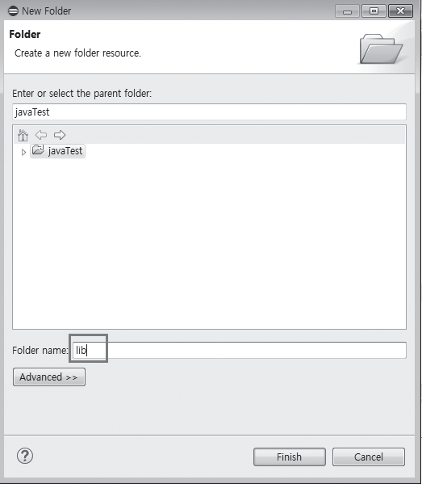
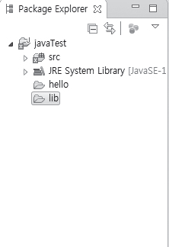
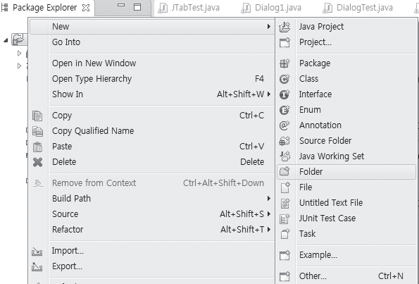
17
7.JDBC를 이용한 데이터베이스 연동하기
아이디어 구현 중심
Java
오라클 DBMS와 연동하기 위한 설정 순서
1. DBMS를 설치한다.
2. 드라이버를 다운로드하여 프로젝트의 클래스패스 (classpath)를 설정한다.
➊ 프로젝트를 선택한 후 ‘lib’라는 새 폴더를 만든다.

Slide 37
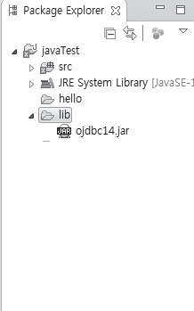
17
7.JDBC를 이용한 데이터베이스 연동하기
아이디어 구현 중심
Java
➋ lib 폴더에 드라이버를 붙여넣기 한다.

Slide 38
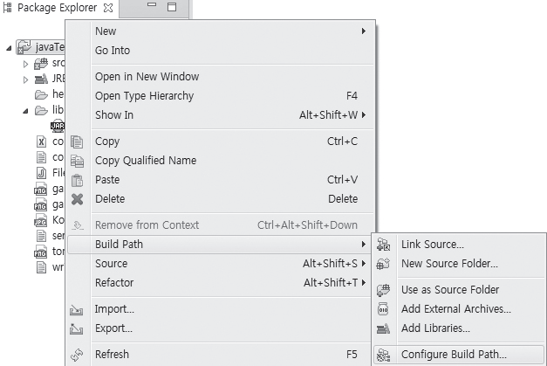
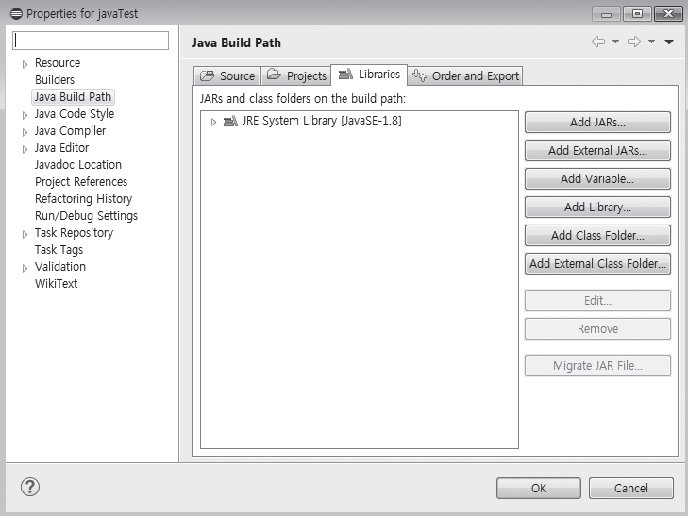
17
7.JDBC를 이용한 데이터베이스 연동하기
아이디어 구현 중심
Java
➌ 자바 애플리케이션에서 드라이버 관련 클래스를 import할 수 있도록 클래스 패스를 지정 한다.

Slide 39
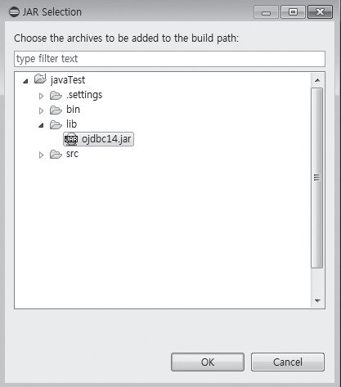
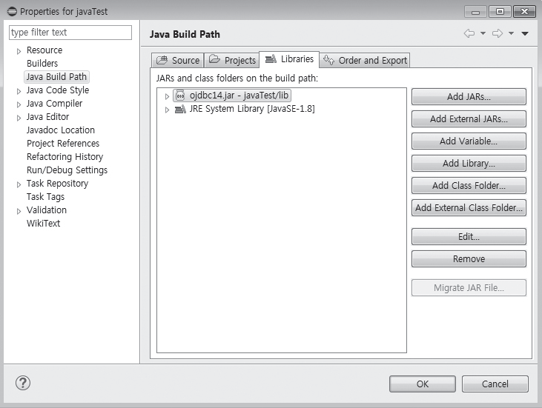
17
7.JDBC를 이용한 데이터베이스 연동하기
아이디어 구현 중심
Java
➌ 자바 애플리케이션에서 드라이버 관련 클래스를 import할 수 있도록 클래스 패스를 지정 한다.

Slide 40
17
7.JDBC를 이용한 데이터베이스 연동하기
아이디어 구현 중심
Java
자바 애플리케이션에서의 DBMS 연동 순서
1. import java.sql.* 과 DBMS 연동 관련 네 가지 정보 설정하기
2. 드라이버 로딩
3. Connection 맺기
4. Statement 객체 생성하기
5. Query문 작성하기
6. Query문 전송하기
7. select문인 경우 결과값(ResultSet) 처리하기
8. 결과값 출력
9. close 작업

Slide 41
17
7.JDBC를 이용한 데이터베이스 연동하기(Statement 유형)
아이디어 구현 중심
Java
MemberTest.java
1 2 3 4 5 6 7 8 9 10 11 12 13 14 15 16 17 18 19 20 21 22 23 24 25 | import java.sql.*; public class MemberTest{ private static final String driver = "oracle.jdbc.driver.OracleDriver"; private static final String url = "jdbc:oracle:thin:@127.0.0.1:1521:XE"; private static final String user = "scott"; private static final String pwd = "tiger"; public static void main(String []args){ Connection conn; Statement stmt; ResultSet rs; try{ Class.forName(driver); System.out.println("Oracle 드라이버 로딩 성공"); conn = DriverManager.getConnection(url, user, pwd); System.out.println("Connection 생성 성공"); stmt = conn.createStatement(); System.out.println("Statement 생성 성공"); String query = "INSERT INTO Member VALUES ('0003','차범근',185,85,23 )"; System.out.println( query) ; stmt.executeUpdate(query); String query2 = "SELECT * FROM Member" ; System.out.println( query2) ; rs = stmt.executeQuery( query2);
네 가지 정보
드라이버명 : oracle.jdbc.OracleDriver
URL : jdbc:oracle@ip번호:port번호:SID
사용자아이디 : scott
비밀번호 : tiger
오라클 드라이버를 로드한다.
네 가지 설정값을 이용해서 DBMS와 Connectin 한다.
Statement 객체를 생성한다.
query문을 작성한다.
DBMS로 query를 전송한다.

Slide 42
17
7.JDBC를 이용한 데이터베이스 연동하기
아이디어 구현 중심
Java
26 27 28 29 30 31 32 33 34 35 36 37 38 39 40 41 42 43 44 45 46 47 48 | while(rs.next()){ System.out.print( "아이디는>>" + rs.getString("id")); System.out.print( ", 이름은>>" + rs.getString("name")); System.out.print( ", 키는>>" + rs.getInt("height")); System.out.print( ", 체중은>>" + rs.getInt("weight")); System.out.print( ", 나이는>>" + rs.getInt("age")); System.out.println(); } rs.close( stmt.close(); conn.close(); catch(ClassNotFoundException e){ e.printStackTrace( ); }catch(SQLException e){ e.printStackTrace( ); } //end try } //end main }

Slide 43
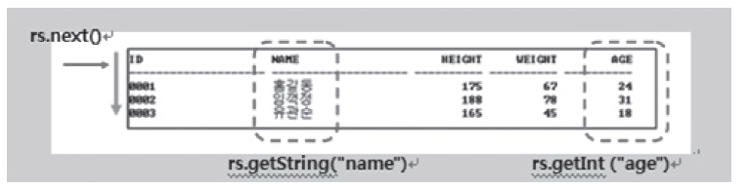
17
7.JDBC를 이용한 데이터베이스 연동하기
아이디어 구현 중심
Java
executeUpdate()와 executeQuery()의 차이점
•executeUpdate()
- insert,update,delete문을 실행할 때는 executeUpdate()를 호출한다.
•executeQuery()
- select문을 실행할 때는 executeQuery()를 호출한다.
ResultSet 정의와 용법
•ResultSet 정의와 용법
- 자바에서 select문에 대한 결과값을 처리하는 클래스이다.
- executeQuery()를 실행한 후 DBMS로부터 리턴되는 결과값을 처리하는 클래스이다.
- next()와 getter() 메서드를 이용하여 레코드값을 처리한다.
ResultSet 처리 과정

Slide 44
17
7.JDBC를 이용한 데이터베이스 연동하기
아이디어 구현 중심
Java
ResultSet 클래스 메서드
메서드 | 설명
absolute(int row) | ResultSet 객체의 특정한 행으로 이동한다.
afterLast() | ResultSet 객체의 가장 마지막 행으로 이동한다.
beforeFirst() | ResultSet 객체의 가장 처음 행으로 이동한다.
findColumn(String colunmName) | 컬럼의 이름이 ReseltSet 객체의 몇 번째 열에 존재하는지에 대한 위치 값을 얻어온다.
boolean getBoolean(int columnIndex) | boolean 데이터를 가지고 온다.
boolean getBoolean(String columnLabel) | boolean 데이터를 가지고 온다.
Blob getBlob(String columnLabel) | Blob데이터를 가지고 온다.
byte getByte(String columnLabel) | Byte 데이터를 가지고 온다.
Clob getClob(String columnLabel) | Clob 데이터를 가지고 온다.
Date getDate(String columnLabel) | Date 데이터를 가지고 온다.
double getDouble(String columnLabel) | doub le 데이터를 가지고 온다.
int getInt(String columnLabel) | int 데이터를 가지고 온다.
String getString(String columnLabel) | String 데이터를 가지고 온다.

Slide 45
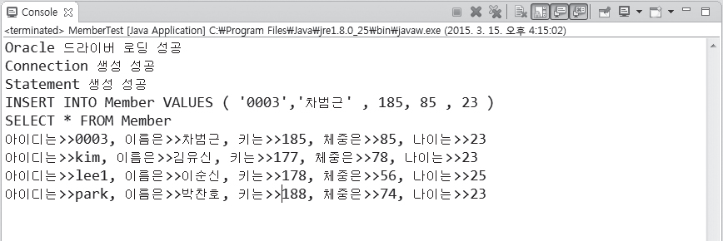
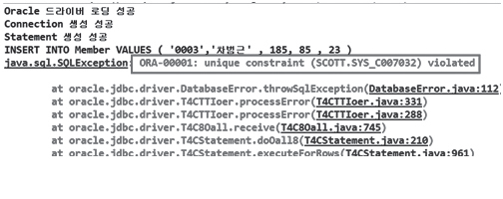
17
7.JDBC를 이용한 데이터베이스 연동하기
아이디어 구현 중심
Java
자바 애플리케이션에서 같은 아아디로 다른 회원 정보 추가하기

Slide 46
17
8.PreparedStatement 사용법
아이디어 구현 중심
Java
PreparedStatement 특징과 용도
- Statement의 기능을 보완하여 더 많은 기능을 제공한다.
- 여러 데이터를 반복적으로 처리할 때 사용하면 편리하다.

Slide 47
17
8.PreparedStatement 사용법
아이디어 구현 중심
Java
27 28 29 30 31 32 33 34 35 36 37 38 39 40 41 42 43 44 45 46 47 48 49 50 51 52 53 54 55 56 57 58 59 60 | pstmt.setString(1,"0005"); pstmt.setString(2,"임꺽정"); pstmt.setInt(3,167); pstmt.setInt(4,45); pstmt.setInt(5,18); pstmt.executeUpdate(); /* String query = "SELECT * FROM Member where name= ?" ; pstmt.setString(1,"홍길동"); */ String query = "SELECT * FROM Member" ; pstmt=conn.prepareStatement(query); System.out.println(query) ; rs = pstmt.executeQuery(); while(rs.next()){ System.out.print( "이름은>>" + rs.getString( "id" ) ); System.out.print( "이름은>>" + rs.getString( "name" ) ); System.out.print( " 키는>>" + rs.getInt( "height" ) ); System.out.print( " 체중은>>" + rs.getInt( "weight" ) ); System.out.print( " 나이는>>" + rs.getInt( "age" ) ); System.out.println(); } rs.close( ); stmt.close( ); conn.close( ); }catch(ClassNotFoundException e){ e.printStackTrace( ); }catch(SQLException e){ e.printStackTrace( ); } } }
PreparedStatement 사용 예제
PMemberTest.java
1 2 3 4 5 6 7 8 9 10 11 12 13 14 15 16 17 18 19 20 21 22 23 24 25 26 | import java.sql.*; public class PMemberTest{ private static final String driver = "oracle.jdbc.driver.OracleDriver"; private static final String url = "jdbc:oracle:thin:@192.168.0.4:1521:XE"; private static final String user = "scott"; private static final String pwd = "tiger"; public static void main(String []args){ Connection conn; ResultSet rs; PreparedStatement pstmt ; try{ Class.forName(driver); System.out.println("Oracle 드라이버 로딩 성공"); conn = DriverManager.getConnection(url, user, pwd); System.out.println("Connection 생성 성공"); String insertStr = "INSERT INTO Member VALUES ( ?,?,?,?,? )" pstmt = conn.prepareStatement(insertStr); System.out.println("PreparedStatement 생성 성공"); pstmt.setString(1,"0004"); pstmt.setString(2,"박지성"); pstmt.setInt(3,178); pstmt.setInt(4, 67); pstmt.setInt(5, 23 ); pstmt.executeUpdate();

Slide 48
17
9.ConnectionPool 기능
아이디어 구현 중심
Java
ConnectionPool 정의
- 애플리케이션 실행 시 미리 데이터베이스와 연결된 상태를 가지고 있는 객체
- 애플리케이션은 실행 중 데이터베이스 연동 작업 시 이 ConnectionPool 객체를 이용하여 연동한다.
ConnectionPool 등장 배경
애플리케이션에서 데이터베이스와 connection 맺는 부분이 가장 많은 시간이 걸린다.
애플리케이션 실행 시 미리 Connection 객체 및 데이터베이스와 연결을 맺고,
애플리케이션은 데이터베이스 연동 작업 발생 시 Connection 객체를 이용하여 작업한다.

Slide 49
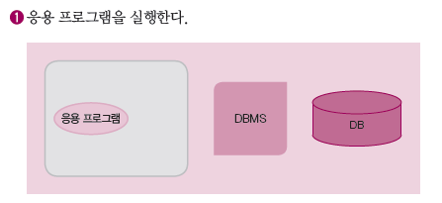
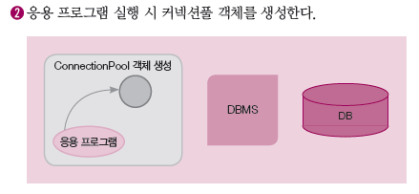
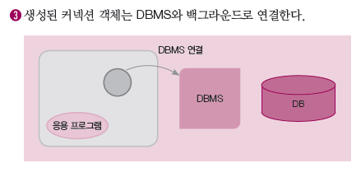
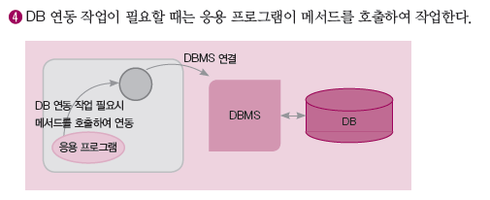
17
9.ConnectionPool 기능
아이디어 구현 중심
Java
ConnectionPool 연결 과정

Slide 50
17
9.ConnectionPool 기능
아이디어 구현 중심
Java
자바에서 ConnectionPool 기능 제공 클래스
- javax.sql.DataSource 클래스를 이용하여 ConnectionPool 기능을 구현한다.
javax.sql.DataSource 여러 가지 메서드 기능
메서드 | 기능
Connection getConnection() | DataSource가 대표하는 데이터베이스와 연결을 시도한다.
Connection getConnection(String username, String password) | DataSource가 username과 password를 이용하여 연결을 시도한다.

Slide 51
17
9.ConnectionPool 기능
아이디어 구현 중심
Java
ConnectionPool 사용 예제
CPoolMemberTest.java
1 2 3 4 5 6 7 8 9 10 11 12 13 14 15 16 17 18 19 20 21 22 23 24 25 26 | import java.sql.*; public class CPoolMemberTest{ private static final String driver = "oracle.jdbc.driver.OracleDriver"; private static final String url = "jdbc:oracle:thin:@192.168.0.4:1521:XE"; private static final String user = "scott"; private static final String pwd = "tiger"; private static final int initialCons = 5; //최초 생성되는 커넥션 풀 객체수 private static final int maxCons = 20; //최대 생성 커넥션 풀 객체수 private static final boolean block = true; private static final long timeout = 10000; //최대 연결 시간 public static void main(String []args){ Connection conn; Statement stmt; ResultSet rs; ConnectionPool cp; try{ Class.forName(driver); System.out.println("Oracle 드라이버 로딩 성공"); cp = new ConnectionPool(url, user, pwd, initialCons, maxCons, block, timeout); System.out.println("ConnectionPool 생성..."); conn = cp.getConnection(); ... 생략 ....

Slide 52
17
10.DAO와 VO 정의와 사용법
아이디어 구현 중심
Java
DAO(Data Access Object)의 정의와 사용법
- 자바 프로그램에서 데이터베이스 작업만 수행하는 클래스 (데이터베이스 접속 + SQL문 요청/응답처리)
- 자바 프로그램의 다른 기능을 하는 클래스와 구분하여 작업한다.
DAO(Data Access Object) 등장 배경
하나의 클래스 안에 코드가 많아져서 개발이나 유지 관리가 힘들어진다.
-화면 기능, 데이터베이스 연동 기능 등을 각각 담당하는 클래스로 나누어 프로그램을 구현한다.
- 유지 관리가 편리하며, 재사용성이 높아진다.

Slide 53

17
10.DAO와 VO 정의와 사용법
아이디어 구현 중심
Java
VO(Value Object)의 정의와 사용법
- 여러 다른 타입의 데이터를 다른 클래스로 전달할 때 사용된다.
- ‘TO(Transfer Object)’라고도 한다.
VO 만드는 방법
- 테이블의 컬럼이름을 VO 클래스의 맴버필드(속성)로 선언한다.
- 기본생성자와 모든 필드를 초기화하는 생성자를 기본적으로 구현한다.
- 각 속성에 대한 getter/setter 메서드를 구현한다.
- toString(), equals(), hashCode() 구현합니다.
MemberVO.java
1 2 3 4 5 6 7 8 9 10 11 12 13 14 | public class MemberVO{ //속성 private String id; private String name; private int height; private int weight; private int age; //생성자 public MemberVO(){ } //getters와 setters …

Slide 54
17
10.DAO와 VO 정의와 사용법
아이디어 구현 중심
Java
Dao와 VO를 이용한 회원 정보 조회 시퀀스 다이어그램
DB
MemberTest
MemberDAO
<<create>>
list()
executeQuery()
레코드셋 리턴
레코드셋 세팅
MemberVO
ArrayList 저장
ArrayList 저장
콘솔 출력

Slide 55
17
10.DAO와 VO 정의와 사용법
아이디어 구현 중심
Java
DAO와 VO를 사용한 데이터베이스 연동 예제
MemberVO.java
1 2 3 4 5 6 7 8 9 10 11 12 13 14 15 16 17 18 19 20 21 22 23 24 25 26 | public class MemberVO{ private String id; private String name; private int height; private int weight; private int age; //생성자 public MemberVO(){ } public MemberVO(String name,int age){ this.name=name; this.age=age; } public MemberVO(String idString name,int height,int weight,int age){ this.id=id; this.name=name; this.height=height; thid.weigh=weight; this.age=age; } getter/setter ..

Slide 56
17
10.DAO와 VO 정의와 사용법
아이디어 구현 중심
Java
24 25 26 27 28 29 30 31 32 33 34 35 36 37 38 39 40 41 42 43 44 45 46 47 48 49 50 51 52 53 54 | MemberVO data = new MemberVO(); data.setId(id); data.setName( name); data.setHeight(height); data.setWeight(weight); data.setAge(age); list.add(data); } //end while stmt.close(); con.close(); }catch(Exception e){ e.printStackTrace(); } return list; } //end list() public void connDB(){ try{ Class.forName(driver); System.out.println("Oracle 드라이버 로딩 성공"); con = DriverManager.getConnection(url, user, pwd); System.out.println("Connection 생성 성공"); stmt = con.createStatement( ); System.out.println("Statement 생성 성공"); }catch(Exception e){ e.printStackTrace( ); } } }
DAO와 VO를 사용한 데이터베이스 연동 예제
MemberDAO.java
1 2 3 4 5 6 7 8 9 10 11 12 13 14 15 16 17 18 19 20 21 22 23 24 | import java.util.*; public class MemberDAO{ private static final String driver="oracle.jdbc.driver.OracleDriver"; private static final String url ="jdbc:oracle:thin:@127.0.0.1:1521:XE"; private static final String user = "scott"; private static final String pwd="tiger"; private Connection con; private Statement stmt; private ResultSet rs; public ArrayList<MemberVo> list(){ ArrayList<MemberVo> list = new ArrayList<MemberVo>(); try{ connDB(); String query = "select * from Member "; System.out.println(query); ResultSet rs = stmt.executeQuery(query); while( rs.next()){ String id=rs.getString("id"); String name = rs.getString("name"); int height = rs.getInt("height"); int weight = rs.getInt("weight"); int age = rs.getInt("age");

Slide 57
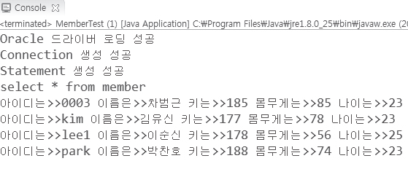
17
10.DAO와 VO 정의와 사용법
아이디어 구현 중심
Java
DAO와 VO를 사용한 데이터베이스 연동 예제
MemberTest.java
1 2 3 4 5 6 7 8 9 10 11 12 13 14 15 16 17 18 19 20 21 22 23 | import java.util.ArrayList; public class MemberTest{ public static void main(String[] args){ String _name=null; MemberDAO dao=new MemberDAO(); ArrayList<MemberVO> list=dao.list(); for(int i=0; i<list.size( );i++){ MemberVO data=(MemberVO) list.get(i); String id=data.getId(); String name=data.getName(); int height=data.getHeight(); int weight=data.getWeight(); int age=data.getAge(); System.out.println("아이디는>>"+id+ " 이름은>>"+name+ " 키는>>"+height+ " 몸무게는>>"+weight+ " 나이는>>"+age); } } }
Vo객체의 getter 메서드를
이용해서 레코드의 필드값을
가지고 온다.

Slide 58
17
10.DAO와 VO 정의와 사용법
아이디어 구현 중심
Java
동적 쿼리문 만들기
MemberDAO.java
1 2 3 4 5 6 7 8 9 10 11 12 13 14 15 16 17 18 19 20 21 22 23 | import java.util.ArrayList; public class MemberDAO{ .. .. public ArrayList<MemberVO> list(String _name){ ArrayList<MemberVO> list=new ArrayList<MemberVO>(); try{ connDB(); String query="select * from Member"; if(_name!=null) query+=" where name='"+_name+"'"; System.out.println(query); ResultSet rs=stmt.executeQuery(query); while(rs.next()){ String id=rs.getString("id"); String name=rs.getString("name"); int height=rs.getInt("height"); int weight=rs.getInt("weight"); int age=rs.getInt("age"); ... ...
_name이 null이 아니면 _name을 조건절에 추가 한다.

Slide 59
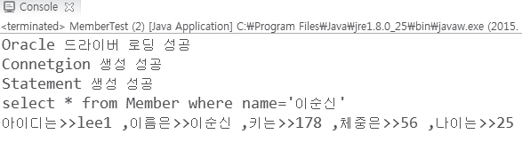
17
10.DAO와 VO 정의와 사용법
아이디어 구현 중심
Java
동적 쿼리문 만들기
MemberTest.java
1 2 3 4 5 6 7 8 9 10 11 12 13 14 15 16 17 18 19 20 21 22 23 24 25 | import java.util.ArrayList; public class MemberTest{ public static void main(String[] args){ String _name=null; _name="이순신"; MemberDAO dao=new MemberDAO(); ArrayList<MemberVO> list=dao.list(_name); for(int i=0; i<list.size( );i++){ MemberVO data=(MemberVO) list.get(i); String id=data.getId(); String name=data.getName(); int height=data.getHeight(); int weight=data.getWeight(); int age=data.getAge(); System.out.println("아이디는>>"+id+ " 이름은>>"+name+ " 키는>>"+height+ " 몸무게는>>"+weight+ " 나이는>>"+age); } } }

Slide 60
17
10.DAO와 VO 정의와 사용법
아이디어 구현 중심
Java
동적 쿼리문 만들기
MemberDAO.java
1 2 3 4 5 6 7 8 9 10 11 12 13 14 15 16 17 18 19 20 21 22 23 | import java.util.ArrayList; public class MemberDAO{ .. .. public ArrayList<MemberVo> list(MemberVO vo){ public ArrayList<MemberVo> list(MemberVo vo){ String _name=null; int _age=0; ArrayList<MemberVO> list=new ArrayList<MemberVO>(); _name=vo.getName(); _age=vo.getAge( ); try{ connDB(); String query="select * from Member"; if(_name!=null && _age!=0 ){ query+=" where name='"+_name+"' and age="+_age; }else if(_name !=null && _age==0){ query+=" where name='"+_name+”’”; }else if(_name ==null && _age!=0){ query+=" where age="+_age; ...
MemberTest.java
1 2 3 4 5 6 7 8 9 10 11 12 13 14 15 16 17 18 19 20 21 22 23 | import java.util.ArrayList; public class MemberTest { public static void main(String[] args){ MemberDAO dao=new MemberDAO(); String _name=null; int age=25; MemberVO vo=new MemberVO(_name ,_age); ArrayList<MemberVO> list=dao.list(vo); for(int i=0; i<list.size();i++){ MemberVO data=(MemberVO) list.get(i); String id=data.getId(); String name=data.getName(); int height=data.getHeight(); int weight=data.getWeight(); int age=data.getAge(); ... ...

Slide 61
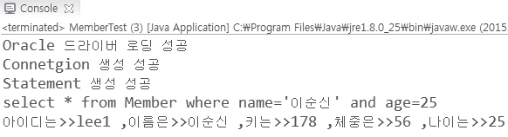
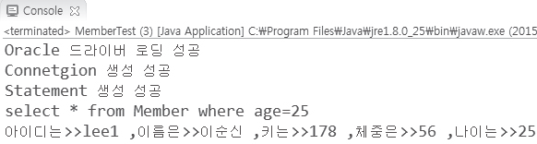
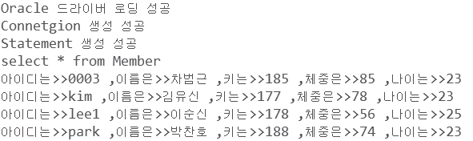
17
10.DAO와 VO 정의와 사용법
아이디어 구현 중심
Java
동적 쿼리문 만들기
(a) 이름이 ‘이순신’이고, 나이가 25인 경우
(b) 이름은 null이고, 나이가 25인 경우
(c) 이름은 null이고, 나이가 0인 경우

Slide 62
17
10.DAO와 VO 정의와 사용법
아이디어 구현 중심
Java
회원 정보 갱신하기
MemberDAO.java
1 2 3 4 5 6 7 8 9 10 11 12 13 14 15 16 17 18 19 20 21 22 23 | import java.util.ArrayList; public class MemberDAO{ .. .. public void modMember(MemberVo vo){ String _name=null; int _age=0; _name=vo.getName( ); _age=vo.getAge( ); try{ connDB(); String query="update Member "; query+= " set age="+_age; query+=" where name='"+_name+"'"; System.out.println(query); stmt.executeUpdate(query); }catch(Exception e){ e.printStackTrace( ); } } ...
MemberTest.java
1 2 3 4 5 6 7 8 9 10 11 12 13 14 15 16 17 18 19 20 21 22 23 | import java.util.ArrayList; public class MemberTest { public static void main(String[] args){ MemberDAO dao=new MemberDAO(); String _name="차범근"; int _age=25; MemberVO vo=new MemberVO(_name,_age); dao.modMember(vo); ArrayList<MemberVO> list=dao.list(vo); for(int i=0; i<list.size();i++){ MemberVO data=(MemberVO) list.get(i); String id=data.getId(); String name=data.getName(); int height=data.getHeight(); int weight=data.getWeight(); int age=data.getAge(); ... ...

Slide 63
17
11.제품 정보 저장 및 조회 기능 구현하기
아이디어 구현 중심
Java
제품 정보 저장 테이블 구성(테이블명:Product)
NO | 속성명 | 컬럼명 | 자료형 | 크기 | 유일키 여부 | NULL여부 | 키 | 디폴트값
1 | 제품번호 | prodCode | varchar2 | 10 | Y | N | PK
2 | 제품이름 | prodName | varchar2 | 30 |  | N
3 | 제품색상 | prodColor | varchar2 | 20 |  | N
4 | 제품수량 | prodQty | number | 5 |  | N

Slide 64
17
11.제품 정보 저장 및 조회 기능 구현하기
아이디어 구현 중심
Java
ProdVO.java
1 2 3 4 5 6 7 8 9 10 11 12 13 14 15 16 17 18 19 20 21 | public class ProdVO { private String prodCode; //제품코드번호 private String prodName; //제품이름 private String prodColor; //제품 색상 private int prodQty ; //제품수량 ProdVO(){ this("x20120001","스마트폰","화이트",100); } ProdVO(String prodCode, String prodName, String prodColor, int prodQty){ this.prodCode=prodCode; this.prodName=prodName; this.prodColor=prodColor; this.prodQty=prodQty; } //getter/setter .. ..

Slide 65
17
11.제품 정보 저장 및 조회 기능 구현하기
아이디어 구현 중심
Java
ProdDAO.java
30 31 32 33 34 35 36 37 38 39 40 41 42 43 44 45 46 47 48 49 50 51 52 53 54 55 | ... ... //제품 정보를 테이블에 추가하는 메소드 public void addProdInfo(ProdVO prodVO){ String code=null; String name= null; String color=null; int qty=0; code=prodVO.getProdCode(); name=prodVO.getProdName(); color=prodInfo.getProdColor(); qty=prodInfo.getProdQty(); try{ connDB(); //DB와 연결하는 메서드 String query = "INSERT INTOProduct(prodCode,prodName,prodColor,prodQty) VALUES ( '"+code+"','"+ name+"','"+ color+"'," + qty +" )"; System.out.println(query) ; stmt.executeUpdate(query ); }catch(Exception e){ e.printStackTrace(); } }

Slide 66
17
11.제품 정보 저장 및 조회 기능 구현하기
아이디어 구현 중심
Java
ProdDAO.java
1 2 3 4 5 6 7 8 9 10 11 12 13 14 15 16 17 18 19 20 21 22 23 24 25 26 27 28 29 | public ArrayList<ProdVO> listProdInfo(){ ArrayList<ProdVO> list = new ArrayList<ProdVO>(); try{ connDB(); String query = "select * from Product "; System.out.println(query); ResultSet rs = stmt.executeQuery( query); while( rs.next() ){ String code=rs.getString("prodCode"); String name = rs.getString("prodName"); String color = rs.getString("prodColor"); int qty = rs.getInt("prodQty"); ProdVO prodData= new ProdVO(); prodData.setProdCode(code); prodData.setProdName( name); prodData.setProdColor(color); prodData.setProdQty(qty); list.add( prodData); } //end while rs.close(); stmt.close(); con.close(); }catch(Exception e){ e.printStackTrace(); } return list; } //end list()

Slide 67
17
11.제품 정보 저장 및 조회 기능 구현하기
아이디어 구현 중심
Java
ProdTest.java
1 2 3 4 5 6 7 8 9 10 11 12 13 14 15 16 17 18 19 20 21 22 23 24 25 | public class ProductTest { public static void main(String []args){ ProdVO prod1 = new ProdVO(); //ProdVO prod2 =new ProdVO("x20120002","스마트 TV","그레이",200); //ProdVO prod3 =new ProdVO("x20120003","노트북","블랙",300); ProdDAO dao = new ProdDAO(); dao.addProdInfo(prod1); ArrayList<ProdVO> list = dao.listProdInfo(); for( int i = 0 ; i < list.size(); i++ ){ ProdVO prodData = list.get(i); String prodCode=prodData.getProdCode(); String prodName = prodData.getProdName(); String prodColor = prodData.getProdColor(); int prodQty = prodData.getProdQty(); System.out.println("제품번호는 >>" + prodCode ); System.out.println("제품이름은 >>"+prodName); System.out.println("제품색상은>>"+prodColor); System.out.println("제품입고 수량은>>" +prodQty); System.out.println(); }//end for } }

Slide 68
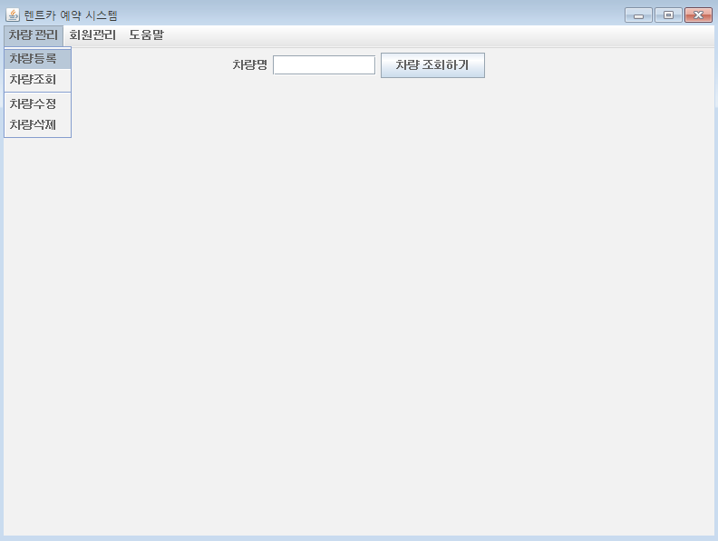
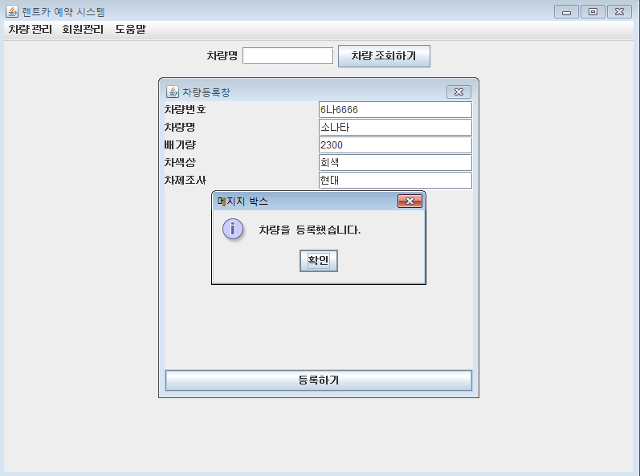
17
12.렌터카 조회 및 예약 시스템 실습
아이디어 구현 중심
Java
렌터카 등록 화면

Slide 69
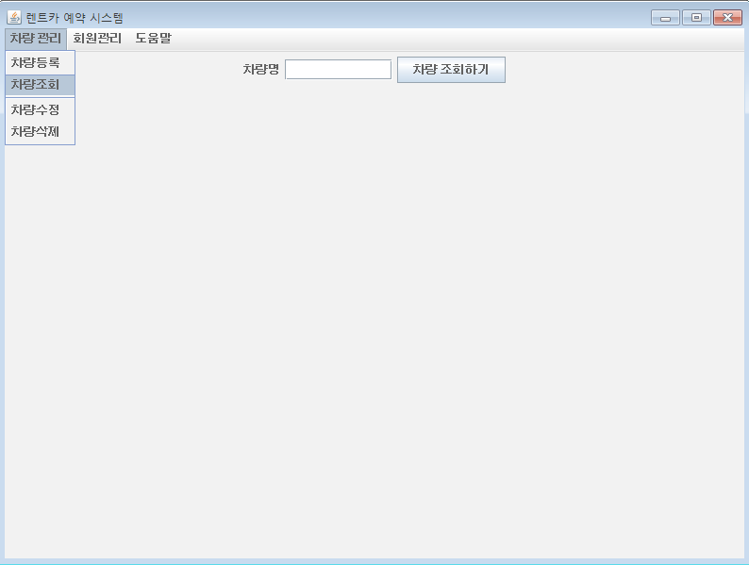
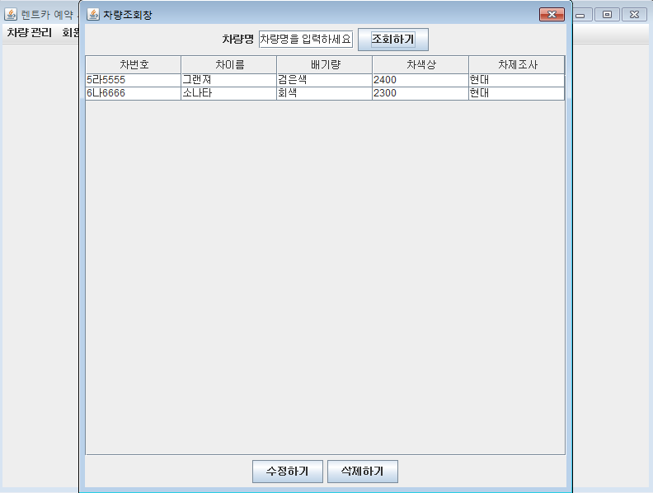
17
12.렌터카 조회 및 예약 시스템 실습
아이디어 구현 중심
Java
렌터카 조회 화면

Slide 70
17
12.렌터카 조회 및 예약 시스템 실습
아이디어 구현 중심
Java
렌터카 정보 저장 테이블(테이블명:Rent_Car)
NO | 속성명 | 컬럼명 | 자료형 | 크기 | 유일키 여부 | NULL여부 | 키 | 디폴트값
1 | 차번호 | carNumber | varchar2 | 10 | Y | N | PK
2 | 차이름 | carName | varchar2 | 20 |  | N
3 | 차색상 | carColor | varchar2 | 20 |  | N
4 | 배기량 | carSize | number | 5 |  | N
5 | 제조사 | carMaker | varchar2 | 20 |  | N
회원 정보 저장 테이블(테이블명:Rent_Member)
NO | 속성명 | 컬럼명 | 자료형 | 크기 | 유일키 여부 | NULL여부 | 키 | 디폴트값
1 | 아이디 | id | varchar2 | 20 | Y | N | PK
2 | 비밀번호 | password | varchar2 | 10 |  | N
3 | 이름 | name | varchar2 | 20 |  | N
4 | 주소 | address | varchar2 | 40 |  | N
5 | 전화번호 | phoneNum | varchar2 | 30 |  | N

Slide 71
17
12.렌터카 조회 및 예약 시스템 실습
아이디어 구현 중심
Java
렌트카 기능 클래스 계층 구조
View
controller
Model
Car
CarDAO
Window
database
(Rent_Car)
CarImpl
CarDAOImpl
CarVO

Slide 72
17
12.렌터카 조회 및 예약 시스템 실습
아이디어 구현 중심
Java
회원 기능 클래스 계층 구조
View
controller
Model
Member
MemberDAO
Window
database
(Rent_Member)
MemberImpl
MemberDAOImpl
MemberVO

Slide 73
17
12.렌터카 조회 및 예약 시스템 실습
아이디어 구현 중심
Java
렌터카 등록 과정
사용자
CarRegDialog
Car
CarDAO
database
차량 정보 입력
[등록] 버튼 클릭
regCarInfo()
regCarInfo()
차량 정보 저장

Slide 74
17
12.렌터카 조회 및 예약 시스템 실습
아이디어 구현 중심
Java
렌터카 조회 과정
사용자
CarRegDialog
Car
CarDAO
database
차량 정보 입력
[조회] 버튼 클릭
listCarInfo()
listCarInfo()
차량 정보 조회
화면에 표시

Slide 75
17
12.렌터카 조회 및 예약 시스템 실습
아이디어 구현 중심
Java
RegCarDialog.java
1 2 3 4 5 6 7 8 9 10 11 12 13 14 15 16 17 18 19 20 21 22 23 24 25 26 27 28 29 | ... btnReg.addActionListener(new ActionListener(){ @Override public void actionPerformed(ActionEvent e) { String carNum=tfCarNum.getText().trim(); String carName=tfCarName.getText().trim(); int carSize=Integer.parseInt(tfSize.getText().trim()); String carColor=tfColor.getText().trim(); String carMaker=tfMaker.getText().trim(); CarVo vo=new CarVo(carNum,carName,carColor,carSize,carMaker); try{ carController.regCarInfo(vo); showMessage("차량을 등록했습니다."); tfCarNum.setText(""); tfCarName.setText(""); tfSize.setText(""); tfColor.setText(""); tfMaker.setText(""); }catch (Exception e1){ e1.printStackTrace(); showMessage("오류가 발생했습니다.\n다시 등록해 주세요."); } //dispose(); } }); ...

Slide 76
17
12.렌터카 조회 및 예약 시스템 실습
아이디어 구현 중심
Java
CarImpl.java
1 2 3 4 5 6 7 8 9 10 11 12 13 14 15 16 17 18 19 20 21 22 23 24 25 26 27 28 29 30 | public class CarImpl extends Base implements Car{ String carData; CarDAO carDAO=new CarDAOImpl(); //차의 정보를 조회하는 메서드 public ArrayList<CarVo> listCarInfo(CarVo vo) throws Exception{ ArrayList<CarVo> carList=null; try{ carList=carDAO.listCarInfo(vo); }catch (Exception e) { e.printStackTrace(); } return carList; } //새 차의 정보를 등록하는 메서드 public void regCarInfo(CarVo vo) throws Exception{ carDAO.regCarInfo(vo); } // 차 정보를 수정하는 메서드 public void modCarInfo(CarVo vo) throws Exception{ // 구현해 보세요. } //차 정보를 삭제하는 메서드 public void delCarInfo(CarVo vo) throws Exception{ //구현해 보세요. } }

Slide 77
17
12.렌터카 조회 및 예약 시스템 실습
아이디어 구현 중심
Java
CarDAOImpl.java
1 2 3 4 5 6 7 8 9 10 11 12 13 14 15 16 17 18 19 20 21 22 23 24 25 26 | ... public void regCarInfo(CarVo vo) throws Exception{ String carNumber; String carName; String carColor; int carSize; String carMaker; carNumber=vo.getCarNumber(); carName=vo.getCarName(); carColor=vo.getCarColor(); carSize=vo.getCarSize(); carMaker=vo.getCarMaker(); connDB(); //DB와 연결하는 메서드 String query = "INSERT INTO Rent_Car(carNumber,carName,carColor,carSize,carMaker) " + "VALUES ('"+carNumber+"','"+ carName+"','"+ carColor+"'," + carSize+",'" + carColor+"')"; System.out.println( query) ; stmt.executeUpdate(query ); } ...

Slide 78
17
12.렌터카 조회 및 예약 시스템 실습
아이디어 구현 중심
Java
CarDAOImpl.java
26 27 28 29 30 31 32 33 34 35 36 37 38 39 40 41 42 43 44 45 46 47 48 49 50 51 52 53 | ... public ArrayList<CarVo> listCarInfo(CarVo vo) throws Exception{ ArrayList<CarVo> carList=new ArrayList<CarVo>(); connDB(); //DB와 연결하는 메서드 String query = "select * from Rent_Car "; System.out.println(query); ResultSet rs = stmt.executeQuery( query); while( rs.next() ){ String carNumber=rs.getString("carNumber"); String carName = rs.getString("carName"); String carColor = rs.getString("carColor"); int carSize = rs.getInt("carSize"); String carMaker=rs.getString("carMaker"); CarVo carData= new CarVo(); carData.setCarNumber(carNumber); carData.setCarName(carName); carData.setCarColor(carColor); carData.setCarSize(carSize); carData.setCarMaker(carMaker); carList.add(carData); } rs.close(); stmt.close(); con.close(); return carList; }

Slide 79
17
13.추가 내용
아이디어 구현 중심
Java
CallableStatement 사용하기
- 자바에서 DBMS의 function이나 저장 프로시저(stored procedure)를 호출하는 기능이다.
매개변수 없는 함수 호출하기
create or replace package types
as
type cursorType is ref cursor;
end;
create or replace function f_list_mem return types.cursortype
as
l_cursor types.cursorType;
begin
open l_cursor for select id, name from Member order by id;
return l_cursor;
end;

Slide 80
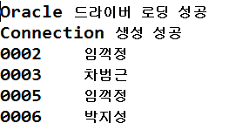
17
13.추가 내용
아이디어 구현 중심
Java
매개변수가 없는 함수 호출 예제
1 2 3 4 5 6 7 8 9 10 11 12 13 14 15 16 17 18 19 20 21 22 23 24 25 26 27 28 29 | public class FunctionTest{ private static final String driver="oracle.jdbc.driver.OracleDriver"; private static final String url="jdbc:oracle:thin:@127.0.0.1:1521:XE"; private static final String user="scott"; private static final String pwd="tiger"; public static void main(String args[]) { Connection conn; Statement stmt; ResultSet rs; String query = "{ ? = call f_list_mem() }"; try { Class.forName(driver); System.out.println("MySQL 드라이버 로딩 성공"); conn = DriverManager.getConnection(url, user, pwd); System.out.println("Connection 생성 성공"); CallableStatement cstmt = conn.prepareCall(query); cstmt.registerOutParameter(1, OracleTypes.CURSOR); cstmt.execute(); ResultSet rset = (ResultSet) cstmt.getObject(1); while (rset.next()) System.out.println(rset.getString(1) + "\t" + rset.getString(2)); cstmt.close(); } catch (Exception e) { e.printStackTrace(); } } }
함수 호출 형식
{ ?= call 함수_이름([?,?,...]) }
리턴 타입
전달인자

Slide 81
17
13.추가 내용
아이디어 구현 중심
Java
매개변수 있는 함수 호출하기
create or replace function f_list_mem1(
v_name in member.name%type
)
return types.cursortype
as
l_cursor types.cursorType;
begin
open l_cursor for
select id, name
from Member
where name=UPPER(v_name)
order by id;
return l_cursor;
end;

Slide 82
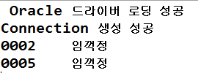
17
13.추가 내용
아이디어 구현 중심
Java
매개변수가 있는 함수 호출 예제
1 2 3 4 5 6 7 8 9 10 11 12 13 14 15 16 17 18 19 20 21 22 23 24 25 26 27 28 29 | public static void main(String args[]) { Connection conn; Statement stmt; ResultSet rs; String query = "{ ? = call f_list_mem1(?)}"; try { Class.forName(driver); System.out.println(" Oracle 드라이버 로딩 성공"); conn = DriverManager.getConnection(url, user, pwd); System.out.println("Connection 생성 성공"); CallableStatement cstmt = conn.prepareCall(query); cstmt.registerOutParameter(1, OracleTypes.CURSOR); cstmt.setString(2, "임꺽정"); cstmt.execute(); ResultSet rset = (ResultSet) cstmt.getObject(1); while (rset.next()) System.out.println(rset.getString(1) + "\t" + rset.getString(2)); cstmt.close(); } catch (Exception e) { e.printStackTrace(); } }
함수 호출 형식
{ ?= call 함수_이름([?,?,...]) }
리턴 타입
전달인자

Slide 83
17
13.추가 내용
아이디어 구현 중심
Java
오라클 프로시저 호출하기
create or replace PROCEDURE p_list_member
(in_id in varchar2,
out_name OUT varchar2,
out_age OUT number)
is
BEGIN
SELECT
name,
age
INTO
out_name,
out_age
FROM Member
WHERE id=in_id;
end;

Slide 84

17
13.추가 내용
아이디어 구현 중심
Java
오라클 프로시저 호출 예제
1 2 3 4 5 6 7 8 9 10 11 12 13 14 15 16 17 18 19 20 21 22 23 24 25 26 27 28 29 | public class ProcedureTest1 { private static final String driver = "oracle.jdbc.driver.OracleDriver"; private static final String url = "jdbc:oracle:thin:@127.0.0.1:1521:XE"; private static final String user = "scott"; private static final String pwd = "tiger"; public static void main(String args[]) { Connection conn; Statement stmt; ResultSet rs; CallableStatement cstmt = null; try{ Class.forName(driver); System.out.println(" Oracle 드라이버 로딩 성공"); conn = DriverManager.getConnection(url, user, pwd); System.out.println("Connection 생성 성공"); cstmt = conn.prepareCall("{call p_list_member( ?, ?, ? )}"); cstmt.setString(1, "0002"); cstmt.registerOutParameter(2, Types.CHAR); cstmt.registerOutParameter(3, Types.INTEGER); cstmt.execute() System.out.print("이름 : " + cstmt.getString(2)+"\t"); System.out.print("나이 : " + cstmt.getInt(3)); }catch (Exception e) { e.printStackTrace(); } } }
프로시저 호출 형식
{ call 프로시저_이름([?,?,...]) }

Slide 85
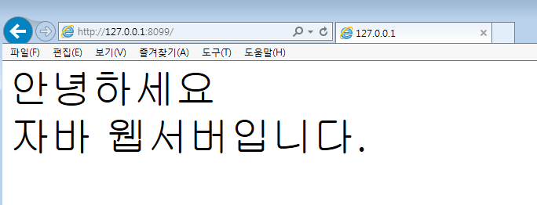
17
13.추가 내용
아이디어 구현 중심
Java
간단한 자바 웹서버 만들기
SimpleHttpServer1.java
1 2 3 4 5 6 7 8 9 10 11 12 13 14 15 16 17 18 19 20 21 22 23 24 25 26 27 28 29 | public class SimpleHttpServer1 { public static void main(String[] args) throws Exception { ServerSocket ss = new ServerSocket(8099); System.out.println("서버 실행"); while (true) { Socket so = ss.accept(); Thread processer = new Thread(){ public void run() { try { DataInputStream dis = new DataInputStream(so.getInputStream()); PrintStream ps = new PrintStream(so.getOutputStream()); ps.print("<html><font size=20>안녕하세요.</font></html> <br>"); ps.print("<html><font size=20>자바 웹서버입니다.</font></html>"); ps.flush(); ps.close(); dis.close(); so.close(); }catch (Exception e) { e.printStackTrace(); } }}; processer.start(); } //end while } }

Slide 86
17
13.추가 내용
아이디어 구현 중심
Java
간단한 자바 웹서버 만들기
SimpleHttpServer2.java
1 2 3 4 5 6 7 8 9 10 11 12 13 14 15 16 17 18 19 20 21 22 23 24 | public class SimpleHttpServer2 { public static void main(String[] args) throws Exception { MemberDAO dao=new MemberDAO(); MemberVO vo=new MemberVO(); ServerSocket ss = new ServerSocket(8099); System.out.println("서버 실행"); while (true){ Socket so = ss.accept(); Thread processer = new Thread(){ public void run(){ try { DataInputStream dis = new DataInputStream(so.getInputStream()); PrintStream ps = new PrintStream(so.getOutputStream()); ArrayList<MemberVO> memberList=dao.list(vo); ps.print("<html><font>"+"아이디"+ " "+"이름"+ " "+"키"+ " "+"몸무게"+ " "+"나이"+ "</font></html><br>");
25 26 27 28 29 30 31 32 33 34 35 36 37 38 39 40 41 42 43 44 45 46 47 48 49 50 51 | ps.print("===========================<br>"); for(int i=0; i<memberList.size();i++){ MemberVO mem=(MemberVO) memberList.get(i); String id=mem.getId(); String name=mem.getName(); int height=mem.getHeight(); int weight=mem.getWeight(); int age=mem.getAge(); ps.print(id+" "+ name+" "+ height+" "+ weight+" "+ age+"<br>"); } ps.flush(); ps.close(); dis.close(); so.close(); } catch (Exception e){ e.printStackTrace(); } }}; processer.start(); } //end while } }

Slide 87
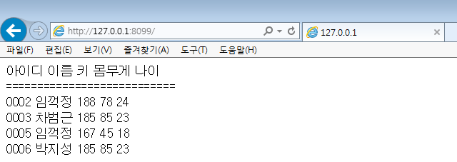
17
13.추가 내용
아이디어 구현 중심
Java
간단한 자바 웹서버 만들기

Slide 88
17
13.추가 내용
아이디어 구현 중심
Java
오라클 LOB 데이터
- LOB는 'Large Object'의 약자로 대용량 데이터를 저장할 수 있는 데이터 타입을 의미한다.
오라클 LOB 데이터 종류
데이터 타입 | 설명
CLOB | -문자형 대용량 데이터 타입 -최대 저장 데이터 크기는 4GB이다.
BLOB | -이진형 대용량 데이터 타입 -이미지,그래픽,동영상들의 데이터를 저장하는 데 사용된다. -최대 저장 가능 데이터 크기는 4GB이다.

Slide 89
17
13.추가 내용
아이디어 구현 중심
Java
오라클 CLOB 데이터 실습하기
1.책 정보 저장 테이블 생성하기
create table t_book(
book_id varchar2(10) primary key,
book_title varchar2(100),
book_contents_order clob
);

Slide 90
17
13.추가 내용
아이디어 구현 중심
Java
오라클 CLOB 데이터 실습하기
ClobDataTest.java
1 2 3 4 5 6 7 8 9 10 11 12 13 14 15 16 17 18 19 20 21 22 23 24 25 26 27 28 29 | import oracle.jdbc.OracleResultSet; import oracle.sql.CLOB; public class ClobDataTest{ private static final String driver = "oracle.jdbc.driver.OracleDriver"; private static final String url = "jdbc:oracle:thin:@127.0.0.1:1521:XE"; private static final String user = "scott"; private static final String pwd = "tiger"; public static void main(String[] args) { Connection conn; ResultSet rs; StringBuffer sb = new StringBuffer(); Statement st = null; try { File file = new File("c:\\test\\order.txt"); FileReader in=new FileReader(file); System.out.println("파일 크기는:" + file.length()); char[] buffer=new char[1024]; while(true){ int count=in.read(buffer); //버퍼에 읽어들인 문자개수 if(count==-1) break; sb.append(buffer,0,count); }//end while
30 31 32 33 34 35 36 37 38 39 40 41 42 43 44 45 46 47 48 | Class.forName(driver); System.out.println("Oracle 드라이버 로딩 성공"); conn = DriverManager.getConnection(url, user, pwd); System.out.println("Connection 생성 성공"); st = conn.createStatement(); // 1. CLOB 데이터 입력하기 위해, empty_clob() 생성 /* String sql = "update t_book " + "set goods_contents_order=empty_clob()" + " where book_id="+ "'0001'"; */ String sql="insert into t_book +" (book_id,book_title,book_contents_order)"+ " values ('0001','초보자를 위한 자바 프로그래밍', empty_clob())"; st.executeUpdate(sql);

Slide 91
17
13.추가 내용
아이디어 구현 중심
Java
오라클 CLOB 데이터 실습하기
50 51 52 53 5354 55 56 57 58 59 60 61 62 63 64 65 66 | // 2. setAutoCommit을 false로 한다. conn.setAutoCommit(false); // 3. CLOB column에 대한 lock을 얻는다. rs = st.executeQuery("select book_contents_order from t_book where book_id = '0001' for update"); if (rs.next()){ // 4. 오라클의 함수들을 사용하기 위해 cast한다. CLOB cl = ((OracleResultSet) rs).getCLOB("book_contents_order"); //5. 스트림을 이용한 값 저장 BufferedWriter writer = new BufferedWriter(cl.getCharacterOutputStream()); writer.write(sb.toString()); writer.close(); } conn.commit(); conn.setAutoCommit(true);

Slide 92
17
13.추가 내용
아이디어 구현 중심
Java
오라클 CLOB 데이터 실습하기
67 68 69 70 71 72 73 74 75 76 77 78 79 80 81 82 83 84 85 86 87 88 89 90 | // 입력한 값 읽어 오기 rs = st.executeQuery("select * from t_book where book_id = '0001'"); if (rs.next()) { //6. CLOB column에 대한 스트림을 얻는다. Reader rd = rs.getCharacterStream("book_contents_order"); sb = new StringBuffer(); char[] buf = new char[1024]; int readcnt; while ((readcnt = rd.read(buf, 0, 1024)) != -1) { // 7.스트림으로부터 읽어서 스트링 버퍼에 넣는다. sb.append(buf, 0, readcnt); } //end while rd.close(); System.out.println("book_contents_order : " + sb.toString()); } }catch (Exception e){ e.printStackTrace(System.out); } } }

